Slide 1



اللهم احفظ الكويت وسائر بلاد المسلمين

Slide 2



وزارة التربية
الإدارة العامة لمنطقة مبارك الكبير التعليمية
مدرسة عبد الله مشاري الروضان . م . بنين
الصف التاسع
العام الدراسي 2025- 2026 م
الفصل الدراسي الثاني
الوحدة السابعة
هندسة المثلث
Geometry of Triangle
حصة 1
البند ( 7 – 2 )
إعداد : محمود عبد العزيز

Slide 3

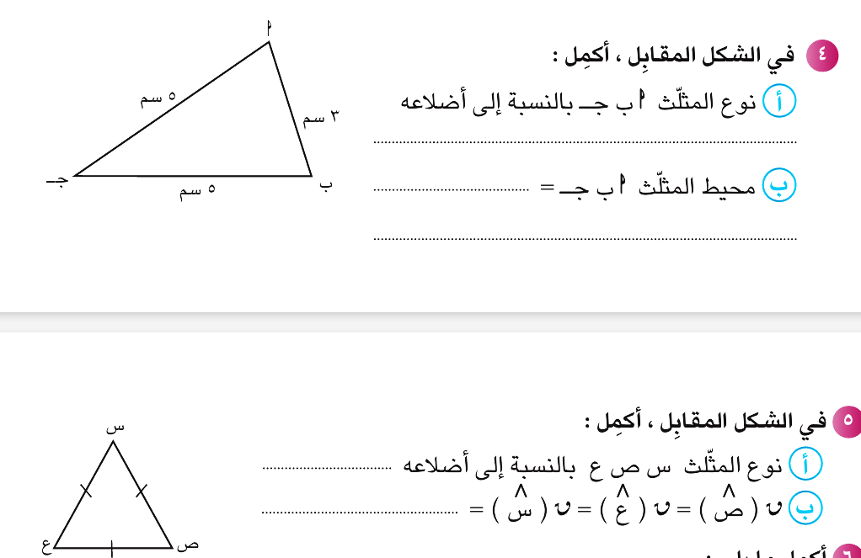
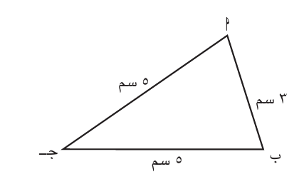
ص 138
المقدمة والتمهيد
ص 139
متطابق الضلعين
5 + 5 + 3 =
13 سم
متطابق الأضلاع
60 ْ

Slide 4
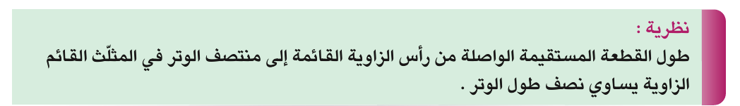
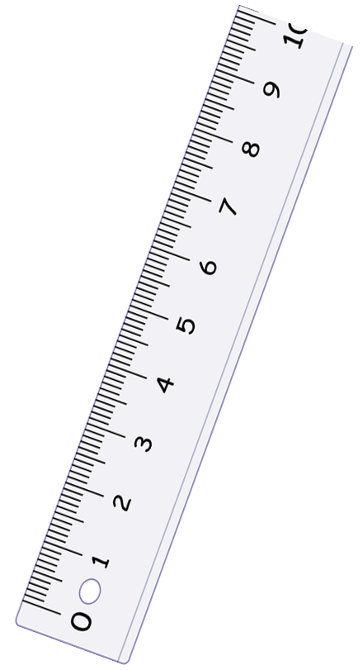

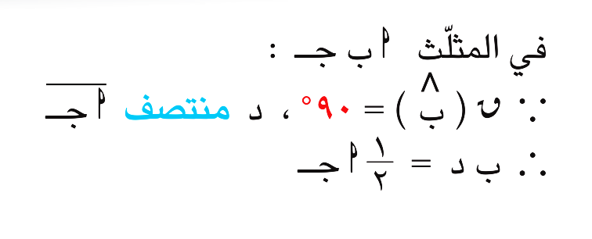
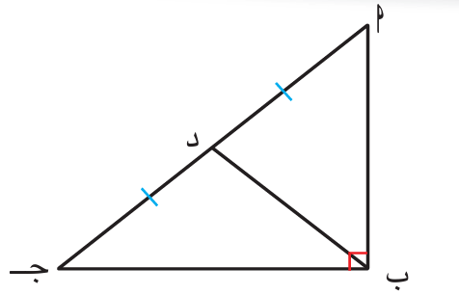

Slide 5

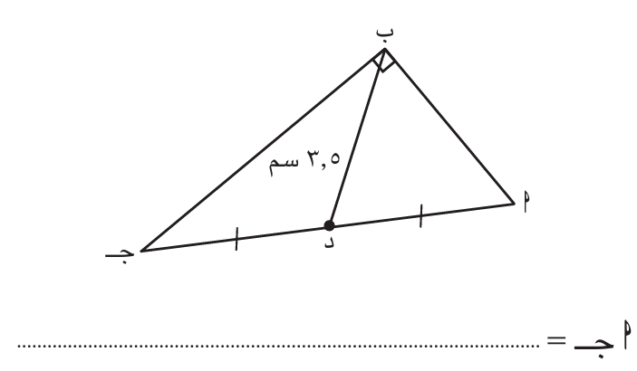
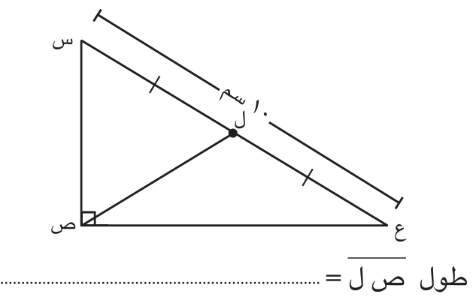
ص 154
7 سم
5 سم

Slide 6
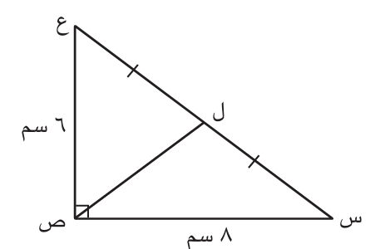
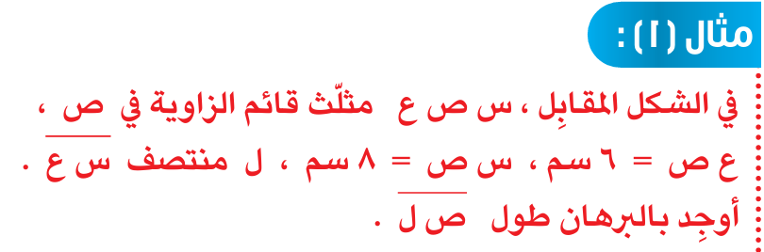

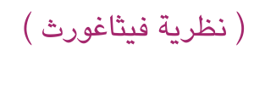
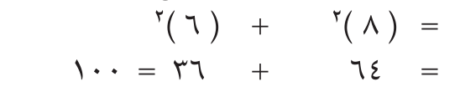

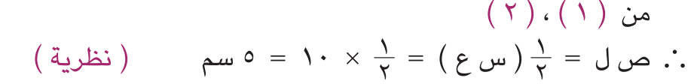
ص 154

Slide 7
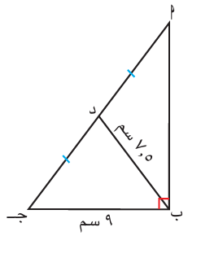
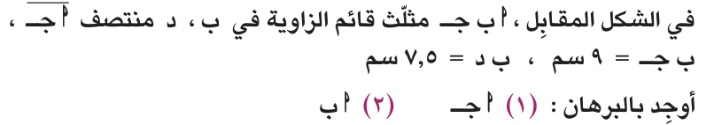
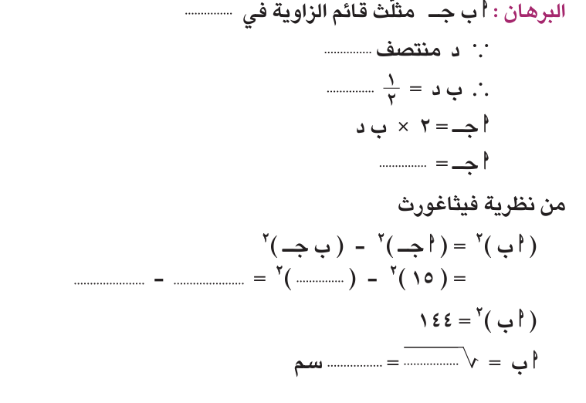
ص 155
ب
15 ســــــــــم
12 ســــــــــم
أ جـ
أجـ
15 سم
225
81
9
12
144

Slide 8
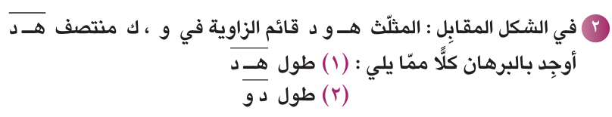
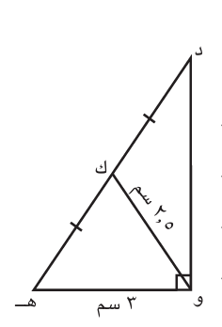
ص 159
البرهان :
، ك منتصف د هـ
 المثلث د و هـ قائم الزاوية في و
 و ك =  د هـ ( نظرية )
5 ســــــم
د هـ = 2 × 2.5 = 5 سم
 د هــ = 2 × و ك
لإيجاد طول د و نطبق نظرية فيثاغورث
(دهـ ) ² - ( و هـ) ²
دو =
16
=
25 – 9
=
(5 ) ² - (3) ²
=
4 سم
دو =

Slide 9

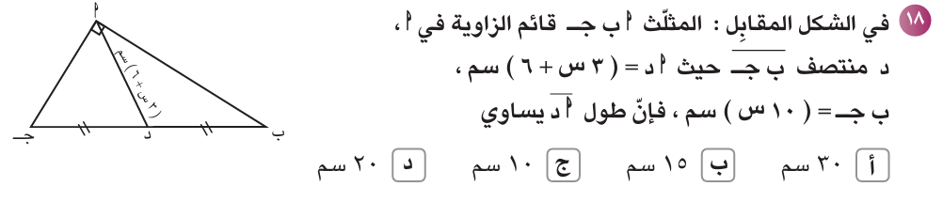
الخاتمة والتقييم
ص 199

Slide 10

اشكركم على حسن المتابعة بالنجاح والتوفيق

